Slide 1
List, Stack, Queue
Muhamad Soleh
Muhamad.soleh@iti.ac.id
Referensi:
Dr. Anto Satriyo Nugroho, M.Eng
Email: asnugroho@gmail.com
Web: http://asnugroho.net/lecture/ds.html

Slide 2
Abstract Data Type
ADT adalah tipe data tertentu yang didefinisikan oleh pemrogram untuk kemudahan pemrograman serta untuk mengakomodasi tipe-tipe data yang tidak secara spesifik diakomodasi oleh bahasa pemrograman yang digunakan.

Slide 3
Stack & Queue is an example of ADT
An array is not ADT

Slide 4
What is the difference?
Stack & Queue vs. Array
  Arrays are data storage structures while stacks and queues are specialized DS and used as programmer’s tools.
Stack – a container that allows push and pop
Queue - a container that allows enqueue and dequeue
No concern on implementation details.
In an array any item can be accessed, while in these data structures access is restricted.
They are more abstract than arrays.

Slide 5
Linear List
Sekumpulan elemen yang diatur secara terurut (ordered, not sorted)

Slide 6
Operasi pada Linear List
No. | Operasi
1 | Menambahkan sebuah elemen sebelum elemen ke-k
2 | Menghapus elemen ke-k
3 | Membaca/menulis isi elemen ke-k
4 | Mencari elemen dengan key tertentu
5 | Menggabungkan beberapa list menjadi satu
6 | Memecah sebuah list ke beberapa buah
7 | Mengcopy sebuah list
8 | Menghitung banyaknya elemen dalam sebuah list

Slide 7
List dan Stack/Queue
Tidak semua operasi list diperlukan pada setiap program
  Penentuan struktur data didasarkan pada operasi yang diperlukan saja agar bisa berjalan dengan efisien
Pada sebuah Linear List, penyisipan dan penghapusan elemen dapat dijalankan di sembarang posisi
Bentuk khusus linear list:
  Penambahan elemen dan penghapusannya
  dilakukan di posisi terdepan atau
  posisi terbelakang saja
Stack
Queue
Stack dan Queue juga merupakan salah satu jenis list

Slide 8
List dan Stack/Queue
Pada sebuah Linear List, penyisipan dan penghapusan elemen dapat dijalankan di sembarang posisi
Penambahan dan penghapusan elemen pada stack/queue dilakukan di posisi terdepan atau posisi terbelakang saja
List
Stack
Queue
1
2
3
4
5
6
1
2
3
4
5
6
1
2
3
4
5
6

Slide 9
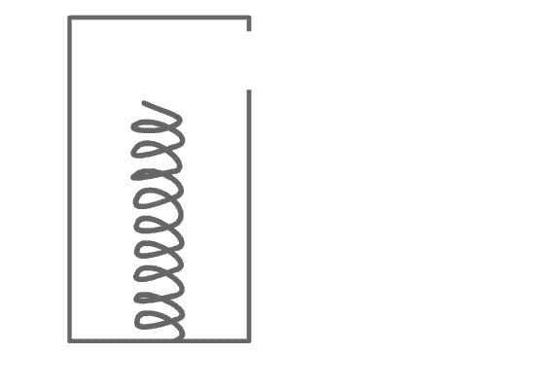
Apakah Stack itu ?

Slide 10
Apakah Stack itu ?
Penambahan dan penghapusan elemen dilakukan pada elemen list yang terletak di paling depan
Yang dihapus adalah elemen yang paling terakhir ditambahkan
Nama lain： LIFO (Last In First Out)
Operasi PUSH : Menambahkan elemen pada sebuah stack
PUSH
1
top== bottom

Slide 11
Apakah Stack itu ?
Penambahan dan penghapusan elemen dilakukan pada elemen list yang terletak di paling depan
Yang dihapus adalah elemen yang paling terakhir ditambahkan
Nama lain： LIFO (Last In First Out)
Operasi PUSH : Menambahkan elemen pada sebuah stack
PUSH
2
top
1
bottom

Slide 12
Apakah Stack itu ?
Penambahan dan penghapusan elemen dilakukan pada elemen list yang terletak di paling depan
Yang dihapus adalah elemen yang paling terakhir ditambahkan
Nama lain： LIFO (Last In First Out)
Operasi PUSH : Menambahkan elemen pada sebuah stack
PUSH
3
top
2
1
bottom

Slide 13
Apakah Stack itu ?
Penambahan dan penghapusan elemen dilakukan pada elemen list yang terletak di paling depan
Yang dihapus adalah elemen yang paling terakhir ditambahkan
Nama lain： LIFO (Last In First Out)
Operasi PUSH : Menambahkan elemen pada sebuah stack
PUSH
4
top
3
2
1
bottom

Slide 14
Apakah Stack itu ?
Penambahan dan penghapusan elemen dilakukan pada elemen list yang terletak di paling depan
Yang dihapus adalah elemen yang paling terakhir ditambahkan
Nama lain： LIFO (Last In First Out)
Operasi PUSH : Menambahkan elemen pada sebuah stack
5
top
PUSH
4
3
2
1
bottom

Slide 15
Apakah Stack itu ?
Penambahan dan penghapusan elemen dilakukan pada elemen list yang terletak di paling depan
Yang dihapus adalah elemen yang paling terakhir ditambahkan
Nama lain： LIFO (Last In First Out)
Operasi PUSH : Menambahkan elemen pada sebuah stack
6
top
5
PUSH
4
3
2
1
bottom

Slide 16
Apakah Stack itu ?
Penambahan dan penghapusan elemen dilakukan pada elemen list yang terletak di paling depan
Yang dihapus adalah elemen yang paling terakhir ditambahkan
Nama lain： LIFO (Last In First Out)
Operasi POP : Menghapus sebuah elemen dari sebuah stack
6
top
5
POP
4
3
2
1
bottom

Slide 17
Apakah Stack itu ?
Penambahan dan penghapusan elemen dilakukan pada elemen list yang terletak di paling depan
Yang dihapus adalah elemen yang paling terakhir ditambahkan
Nama lain： LIFO (Last In First Out)
Operasi POP : Menghapus sebuah elemen dari sebuah stack
5
top
POP
4
3
2
1
bottom

Slide 18
Apakah Stack itu ?
Penambahan dan penghapusan elemen dilakukan pada elemen list yang terletak di paling depan
Yang dihapus adalah elemen yang paling terakhir ditambahkan
Nama lain： LIFO (Last In First Out)
Operasi POP : Menghapus sebuah elemen dari sebuah stack
POP
4
top
3
2
1
bottom

Slide 19
Apakah Stack itu ?
Penambahan dan penghapusan elemen dilakukan pada elemen list yang terletak di paling depan
Yang dihapus adalah elemen yang paling terakhir ditambahkan
Nama lain： LIFO (Last In First Out)
Operasi POP : Menghapus sebuah elemen dari sebuah stack
POP
3
top
2
1
bottom

Slide 20
Apakah Stack itu ?
Penambahan dan penghapusan elemen dilakukan pada elemen list yang terletak di paling depan
Yang dihapus adalah elemen yang paling terakhir ditambahkan
Nama lain： LIFO (Last In First Out)
Operasi POP : Menghapus sebuah elemen dari sebuah stack
POP
2
top
1
bottom

Slide 21
Apakah Stack itu ?
Penambahan dan penghapusan elemen dilakukan pada elemen list yang terletak di paling depan
Yang dihapus adalah elemen yang paling terakhir ditambahkan
Nama lain： LIFO (Last In First Out)
Operasi POP : Menghapus sebuah elemen dari sebuah stack
POP
1
top==bottom

Slide 22
Apakah Stack itu ?
PUSH dan POP

Slide 23
Stack Overflow & Stack Underflow
Stack Overflow
Menambahkan data pada sebuah stack yang telah penuh
Stack Underflow
Menghapus data dari sebuah stack yang sudah kosong

Slide 24
Beberapa jenis struktur data
Array
  Linear List
  Stack
  Queue
List
  Connected List
  Circular List
  Doubly-linked List
  Multi list structure
Tree Structure
Apa ?
Bagaimana cara implementasinya ?

Slide 25
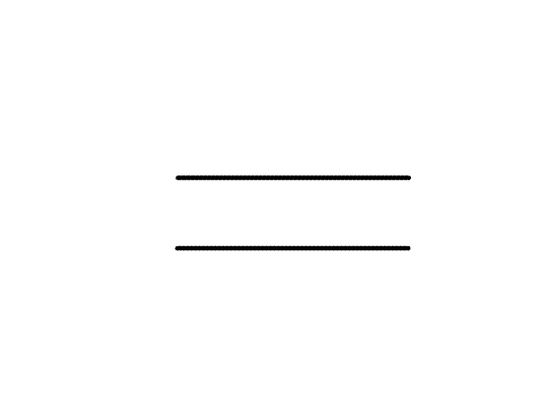
Apakah Queue itu ?

Slide 26
Queue
Penambahan data dilakukan pada sebuah ujung sebuah list, sedangkan penghapusan data dilakukan pada ujung yang lain
Data yang dihapus adalah data yang paling awal ditambahkan
Nama lain： FIFO (First In First Out)
Operasi ENQUEUE: menambahkan data pada sebuah list
ENQUEUE
1
front==rear

Slide 27
Queue
Penambahan data dilakukan pada sebuah ujung sebuah list, sedangkan penghapusan data dilakukan pada ujung yang lain
Data yang dihapus adalah data yang paling awal ditambahkan
Nama lain： FIFO (First In First Out)
Operasi ENQUEUE: menambahkan data pada sebuah list
ENQUEUE
1
2
front
rear

Slide 28
Queue
Penambahan data dilakukan pada sebuah ujung sebuah list, sedangkan penghapusan data dilakukan pada ujung yang lain
Data yang dihapus adalah data yang paling awal ditambahkan
Nama lain： FIFO (First In First Out)
Operasi ENQUEUE: menambahkan data pada sebuah list
ENQUEUE
1
2
3
front
rear

Slide 29
Queue
Penambahan data dilakukan pada sebuah ujung sebuah list, sedangkan penghapusan data dilakukan pada ujung yang lain
Data yang dihapus adalah data yang paling awal ditambahkan
Nama lain： FIFO (First In First Out)
Operasi ENQUEUE: menambahkan data pada sebuah list
ENQUEUE
1
2
3
4
front
rear

Slide 30
Queue
Penambahan data dilakukan pada sebuah ujung sebuah list, sedangkan penghapusan data dilakukan pada ujung yang lain
Data yang dihapus adalah data yang paling awal ditambahkan
Nama lain： FIFO (First In First Out)
Operasi ENQUEUE: menambahkan data pada sebuah list
ENQUEUE
1
2
3
4
5
front
rear

Slide 31
Queue
Penambahan data dilakukan pada sebuah ujung sebuah list, sedangkan penghapusan data dilakukan pada ujung yang lain
Data yang dihapus adalah data yang paling awal ditambahkan
Nama lain： FIFO (First In First Out)
Operasi ENQUEUE: menambahkan data pada sebuah list
ENQUEUE
1
2
3
4
5
6
front
rear

Slide 32
Queue
Penambahan data dilakukan pada sebuah ujung sebuah list, sedangkan penghapusan data dilakukan pada ujung yang lain
Data yang dihapus adalah data yang paling awal ditambahkan
Nama lain： FIFO (First In First Out)
Operasi DEQUEUE: menghapus data pada sebuah list
DEQUEUE
1
2
3
4
5
6
front
rear

Slide 33
Queue
Penambahan data dilakukan pada sebuah ujung sebuah list, sedangkan penghapusan data dilakukan pada ujung yang lain
Data yang dihapus adalah data yang paling awal ditambahkan
Nama lain： FIFO (First In First Out)
Operasi DEQUEUE: menghapus data pada sebuah list
DEQUEUE
2
3
4
5
6
front
rear

Slide 34
Queue
Penambahan data dilakukan pada sebuah ujung sebuah list, sedangkan penghapusan data dilakukan pada ujung yang lain
Data yang dihapus adalah data yang paling awal ditambahkan
Nama lain： FIFO (First In First Out)
Operasi DEQUEUE: menghapus data pada sebuah list
DEQUEUE
3
4
5
6
front
rear

Slide 35
Queue
Penambahan data dilakukan pada sebuah ujung sebuah list, sedangkan penghapusan data dilakukan pada ujung yang lain
Data yang dihapus adalah data yang paling awal ditambahkan
Nama lain： FIFO (First In First Out)
Operasi DEQUEUE: menghapus data pada sebuah list
DEQUEUE
4
5
6
front
rear

Slide 36
Queue
Penambahan data dilakukan pada sebuah ujung sebuah list, sedangkan penghapusan data dilakukan pada ujung yang lain
Data yang dihapus adalah data yang paling awal ditambahkan
Nama lain： FIFO (First In First Out)
Operasi DEQUEUE: menghapus data pada sebuah list
DEQUEUE
5
6
front
rear

Slide 37
Queue
Penambahan data dilakukan pada sebuah ujung sebuah list, sedangkan penghapusan data dilakukan pada ujung yang lain
Data yang dihapus adalah data yang paling awal ditambahkan
Nama lain： FIFO (First In First Out)
Operasi DEQUEUE: menghapus data pada sebuah list
DEQUEUE
6
front==rear

Slide 38
Animasi Queue
ENQUEUE dan DEQUEUE

Slide 39
Latihan １
Gambarkan kondisi stack setelah dilakukan operasi berikut:
push(10);
push(2);
pop();
push(20);
pop();
push(15);
push(5);
2
10
10

Slide 40
Latihan 2
Gambarkan kondisi queue setelah dilakukan operasi berikut:
enqueue(10);
enqueue(32);
enqueue(5);
dequeue();
enqueue(10);
dequeue();
dequeue();
10
10
32

Slide 41
Tugas
Downloadlah program stack.c dan selesaikan fungsi push dan pop !
Jelaskan operasi yang dilakukan pada tiap baris program stack.c itu

